Slide 1

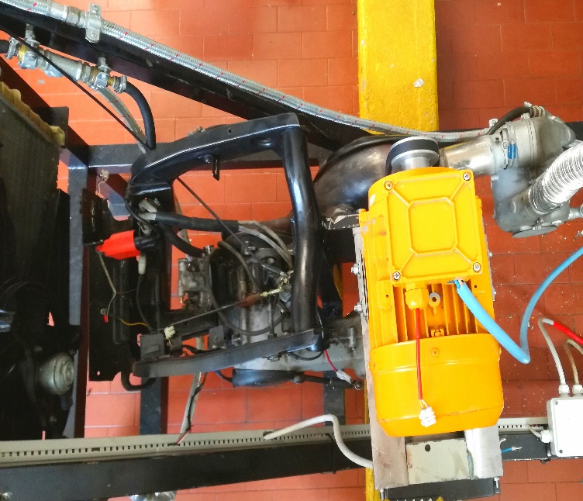
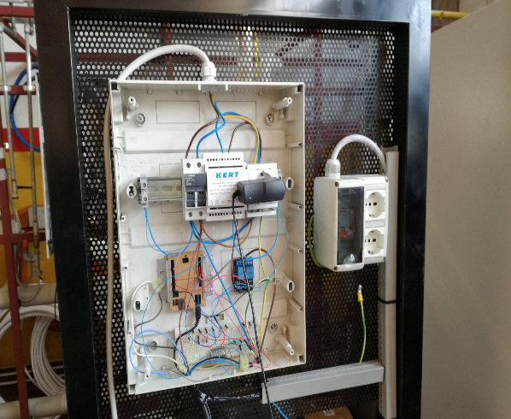
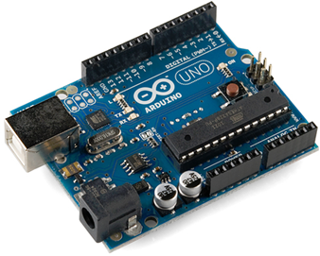
Specializzazione ENERGIA – Classe 5AEN
Studenti: Fusco Alberto e Campello Manuel
Riqualificazione e regolazione cogeneratore
Sfruttando la piattaforma Arduino
La cogenerazione è un processo per ottimizzare la combustione e conseguire un’elevata efficienza,…
Docente referente:
Baldassa Paolo

